Slide 1

Presentación actas y acuerdos Reunión CNO 673 4 de agosto de 2022

Slide 2
Actas

Slide 3
Actas pendientes
ACTA 669: Publicada para comentarios el 4 de julio. Comentarios de ISAGEN, ENERTOTAL, EDELSUROESTE, XM, TEBSA, GECELCA y PROELECTRICA.
ACTA 670: Publicada para comentarios el 4 de julio. Comentarios de ISAGEN, CELSIA y EPM.
ACTA 671: Publicada para comentarios el 2 de agosto. Comentarios de PROELECTRICA, EPM, ISAGEN y XM.
ACTA 672: Publicada para comentarios el 2 de agosto. Comentarios de PROELECTRICA, ISAGEN y EPM.
S

Slide 4
Acuerdos

Slide 5
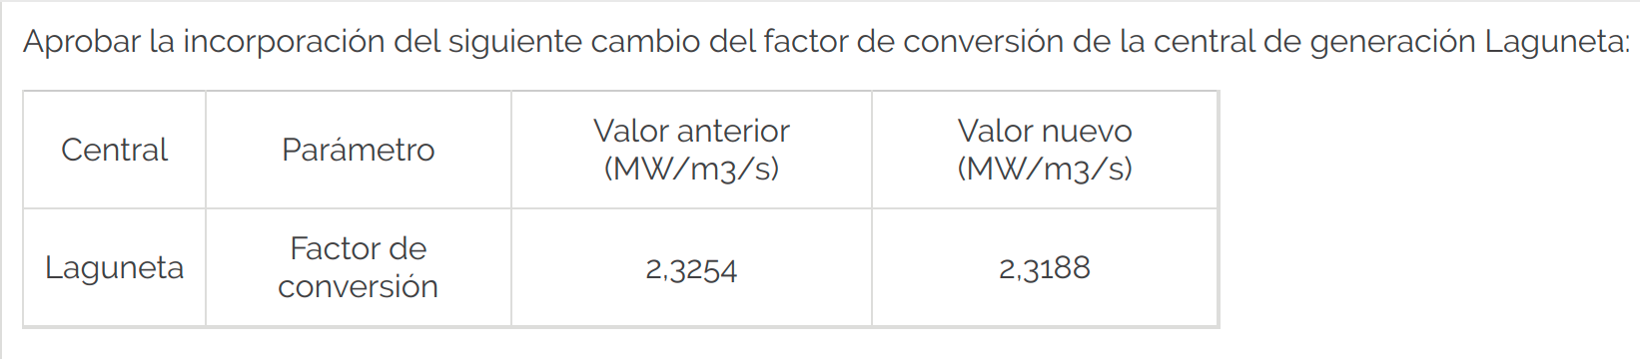
Por el cual se aprueba la incorporación de un cambio en el factor de conversión de la central hidroeléctrica Laguneta.
Cumplimiento: Acuerdo 1413 y 1419 de 2021
Concepto: SURER y Subcomité de Plantas
Recomendación: Comité de Operación

Slide 6
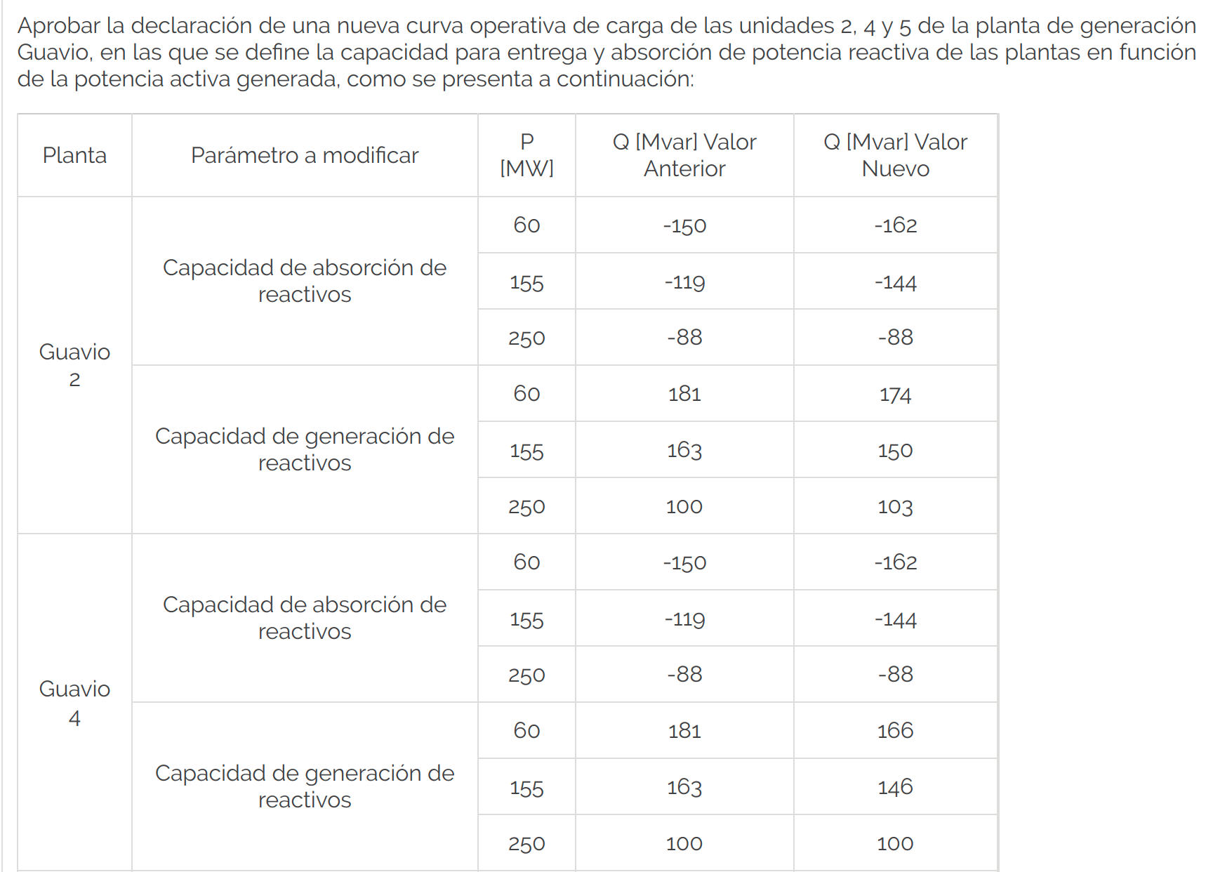
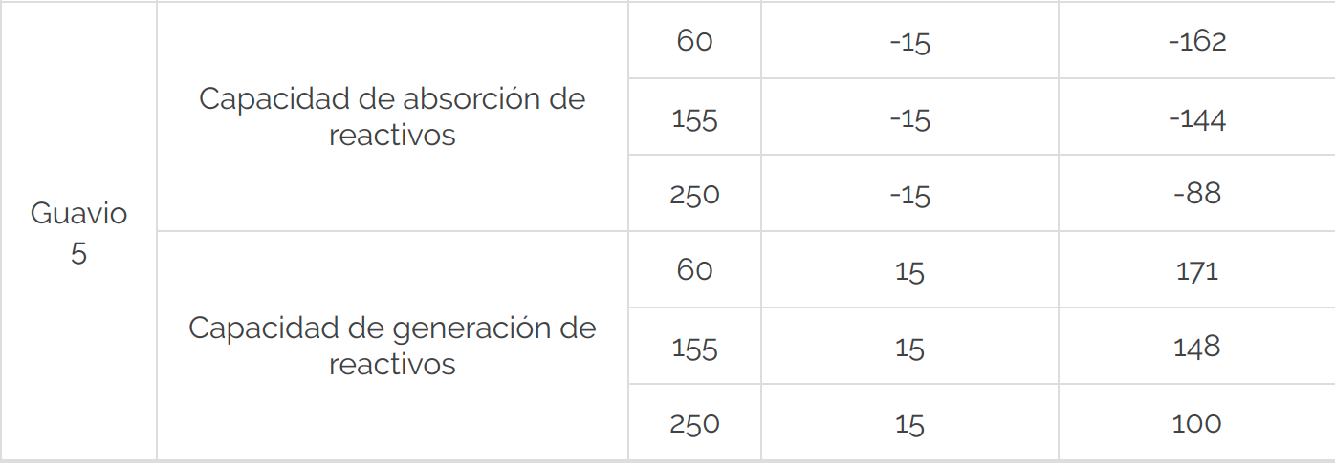
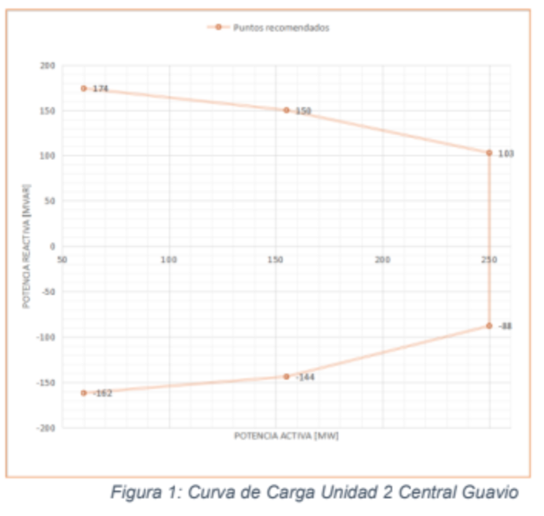
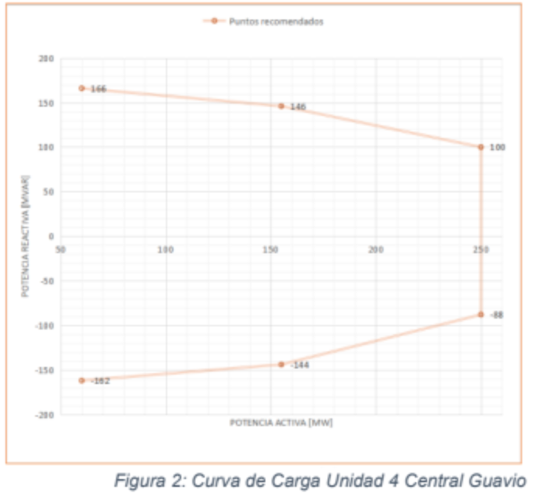
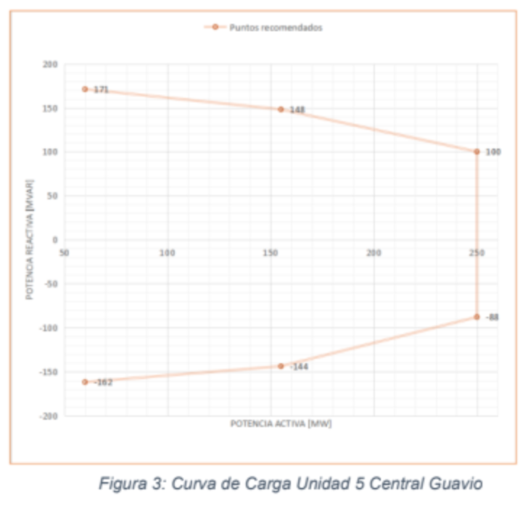
Por el cual se aprueba la incorporación del cambio en los límites de generación y absorción de potencia reactiva de las unidades 2, 4 y 5 de la planta de generación Guavio y las respectivas curvas de carga.
Cumplimiento: Acuerdo 1413 y 1480 de 2021
Concepto: Subcomité de Controles
Recomendación: Comité de Operación

Slide 7
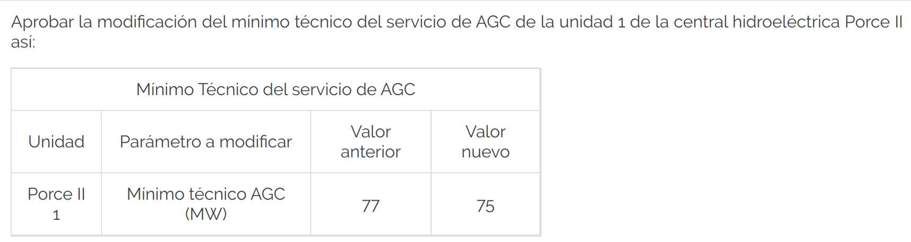
Por el cual se aprueba la modificación del mínimo técnico del servicio de AGC de la unidad 1 de la central hidroeléctrica PORCE II.
Cumplimiento: Acuerdo 1413 y 1428 de 2021
Concepto: Subcomité de Controles
Recomendación: Comité de Operación

Slide 8
Por el cual se aprueba la incorporación de un cambio de los modelos del generador asociado a las unidades 1 y 3 de la planta de generación La Tasajera.
Cumplimiento: Acuerdo 1358 de 2020 y 1413 de 2021
Concepto: Subcomité de Controles
Recomendación: Comité de Operación

Slide 9
Por el cual se deroga el Acuerdo 1327 de 2020 "Procedimiento de realización del Análisis Energético y de Potencia.
Cumplimiento: Resolución CREG 209 de 2020
Concepto: Subcomité de Planeamiento Operativo
Recomendación: Comité de Operación

Slide 10
Por el cual se aprueba la actualización de los procedimientos para solicitar el cambio de parámetros técnicos de las plantas de generación, activos de uso del STN, activos de conexión al STN y sistemas de almacenamiento de energía con baterías SAEB.
Cumplimiento: Resolución CREG 025 de 1995
Concepto: Subcomité de Plantas
Recomendación: Comité de Operación
Se incluye la regla que aplica cuando hay modificación de la capacidad efectiva neta, como consecuencia del Acuerdo 1330.

Slide 11
Por el cual se actualiza el procedimiento para la realización de las pruebas de potencia reactiva de unidades de generación sincrónicas despachadas centralmente
Cumplimiento: Resolución CREG 025 de 1995
Concepto: Subcomité de Controles
Recomendación: Comité de Operación
Se aclara el procedimiento de cambio de parámetros, cuando por cambios en la capacidad efectiva neta o mínimo técnico se requiere o no hacer las pruebas de potencia reactiva.

Slide 12
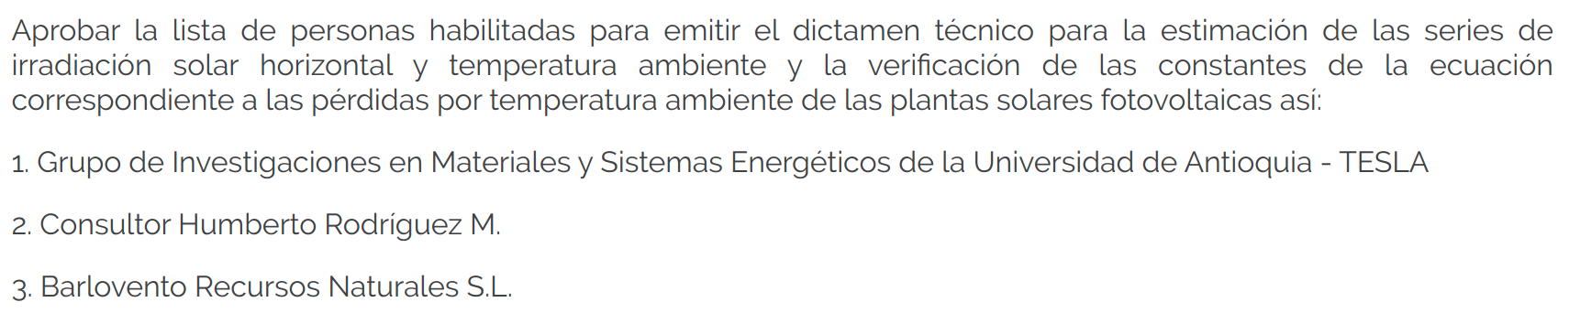
Por el cual se actualiza la integración de la lista de personas habilitadas para emitir el dictamen técnico de las series de irradiación solar horizontal y temperatura ambiente y la verificación de las constantes de la ecuación correspondiente a las pérdidas por temperatura ambiente de las plantas solares fotovoltaicas.
Cumplimiento: Resolución CREG 201 de 2017
Concepto: SURER
Recomendación: Comité de Operación

Slide 13
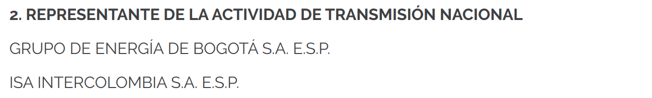
Por el cual se actualiza la conformación del Consejo Nacional de Operación para el año 2022
Cumplimiento: Ley 2099 de 2021 y Acuerdo 1511 de 2022

Slide 14
Gracias

